Slide 2
La naturaleza del pecado I
CAPÍTULO #3

Slide 3
Introducción
La naturaleza del pecado ha sido subestimada y mal entendida históricamente. Ha ocurrido con nosotros lo que ya observó el apóstol Pablo en el primer siglo: «el pecado nos engañó» (cf. Ro 7:11).

Slide 4
Dentro del adventismo existe la misma tensión. Los escritores y predicadores denominacionales no siempre presentan un enfoque claro del tema. ¿Es el pecado un acto —transgresión de la Ley— o un estado o ambas cosas a la vez? ¿Implica la frase «transgresión de la Ley» un acto externo que incluye la condición del ser?

Slide 5
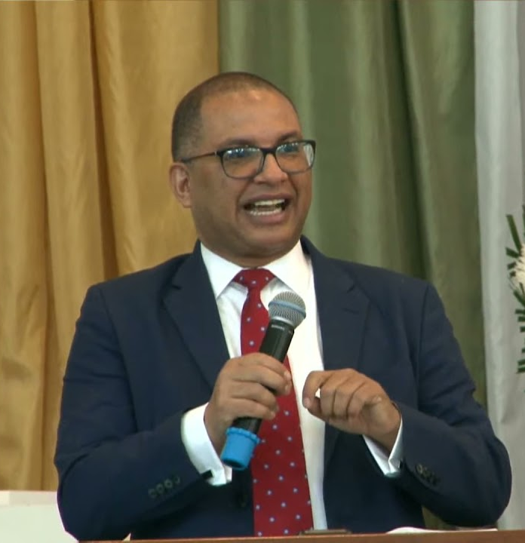
El teólogo Hermes Tavera observa que «la naturaleza que atribuyamos al pecado determina en gran medida nuestra comprensión de la obra de Dios para erradicarlo».

Slide 6
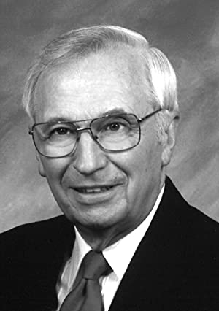
Para Millar Erickson, la doctrina del pecado «recibe la influencia de muchas otras áreas de la doctrina», tales como «la naturaleza de Dios», «nuestra manera de entender la humanidad», la «doctrina de la salvación» y hasta «nuestro enfoque de los problemas de la sociedad también estará gobernado por nuestra forma de ver el pecado».

Slide 7
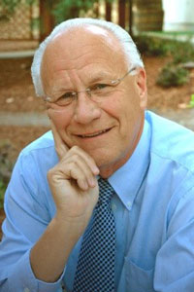
George Knight dijo lo siguiente: “Una doctrina inadecuada del pecado llevará necesariamente a una doctrina inadecuada de la salvación”.

Slide 8
Los proponentes de la TUG utilizan copiosamente los escritos de la señora White al abordar la doctrina del pecado.
Por ello, aparte de la evidencia bíblica, en este capítulo analizaremos algunas de sus declaraciones. El uso selectivo de algunas de sus declaraciones hace un pobre servicio a su perspectiva sobre el tema e impide que la evidencia bíblica sea analizada de manera adecuada.

Slide 9
Una mirada al pecado original
Dennis Priebe define el pecado como una serie de elecciones erróneas que conducen a actos incorrectos:

Slide 10
«El pecado es escoger separarnos de Dios al poner el yo primero. Es la decisión de acariciar lo malo. Es la decisión de permanecer ignorantes de la voluntad de Dios. Es la decisión de ser irresponsables en cuanto a nuestras habilidades y responsabilidades».

Slide 11
El pecado puede ser definido como la decisión de hacer algo incorrecto, pero, ¿eso es todo? Podríamos decir que Adán y Eva se separaron de Dios y decidieron pecar; pero, esa no es la misma dinámica que opera en su descendencia.

Slide 12
Nuestra situación es muy diferente, pues nuestros primeros padres tenían una naturaleza humana inmaculada sin inclinación hacia el pecado. La tentación operó desde afuera hacia su mente.

Slide 13
Su pecado consistió en una decisión voluntaria no motivada por alguna fuerza interior como ocurre con los seres caídos. Desde este lado del Edén, la tentación no siempre viene desde exterior; en ocasiones, y quizás la mayor cantidad de veces, proviene desde nuestro interior.
(Sant 1:14-15).

Slide 14
¿Cuál es el problema real aquí?
En su libro, Priebe está objetando la doctrina del pecado original tal y como ha sido entendida históricamente por las tradiciones católicas y evangélicas.

Slide 15
Priebe niega también que la humanidad nazca condenada por la falta de nuestros primeros padres. No obstante, reconoce que, con la Caída, «algo cambió en la naturaleza de Adán, en lo más profundo de su ser. La Caída trajo a Adán una inclinación hacia lo malo. Su naturaleza estaba ahora deformada y torcida».

Slide 16
Nos preguntamos
¿No revela esa inclinación hacia el mal un cambio de estado en la naturaleza humana? Preguntamos: si un ser humano no puede ser considerado un «pecador» hasta que no haya cometido alguna falta, ¿cómo lo definimos al nacer siendo que no es un ser santo? ¿Podría solo decirse que ha nacido una criatura con inclinación al mal? Si la criatura que ha nacido ya viene con una naturaleza «deformada y torcida» y con una inclinación al mal, ¿no estaríamos ante un pecador?

Slide 17
Naturalmente, cuando se utiliza el término «pecador» para describir a una persona, no se infiere con ello que sea culpable del pecado de Adán, sencillamente es una designación que define a una criatura que no posee la misma naturaleza santa que tenían nuestros primeros padres cuando fueron creados por Dios.

Slide 18
Por ejemplo: En el libro de Génesis se menciona que Adán fue creado a imagen y semejanza divina (Gen. 1:26-27; 5:1) pero cuando él engendró a sus hijos, estos nacieron “a su semejanza” (5:3), reflejando su condición caída.

Slide 19
Bill T. Arnold, Genesis. New Cambridge Bible Comentary, 86
«Así como Dios creó a los seres humanos a su imagen para que tuvieran dominio sobre el orden creado, ahora Adán se convierte en el padre de Set a su imagen (de Adán). La imagen de Dios se lleva adelante, por lo que Set gobernará y tendrá dominio sobre lo que fue de su padre […] Pero como Set fue hecho a imagen de Adán, y Adán fue hecho a imagen de Dios, la imagen de Dios se convierte en una actualidad para todos los humanos.

Slide 20
Por otra parte, Set es a imagen de Adán, lo que le confiere una desafortunada bipolaridad. Set, y todos los de su línea (y todos los humanos posteriores) son a imagen de Adán tanto como de Dios, y por tanto es una mezcla de la imagen regia de Dios y la imagen defectuosa de Adán, lo que da lugar a “la ambivalencia de la humanidad”. Set y todos los humanos después de él representan el mayor potencial del orden creado por Dios, y al mismo tiempo representan el potencial del mayor mal».

Slide 21
Por otro lado, ¿si la naturaleza humana está «deformada y torcida?» como afirma Priebe, y también ha adquirido una inclinación al mal, no parece lógico concluir que nuestra naturaleza se encuentra en un estado de mal que potencia las malas acciones?

Slide 22
QUIZZ
V
F
Para los exponentes de la TUG el pecado no solo es el acto sino también la condición del ser.
Según Priebe no nacemos pecadores sino que nos convertimos en pecadores por decisión.
La naturaleza del pecado es una doctrina muy fácil de explicar y en la que todos estamos de acuerdo.
Millar Erickson dijo que “Una doctrina inadecuada del pecado llevará necesariamente a una doctrina inadecuada de la salvación”.
Set nació a imagen y semejanza de Dios al igual que Adán.

Slide 23
A
Veamos el meollo del asunto
Aunque creo que Priebe tiene razón al objetar la doctrina del pecado original por su inherente idea de culpa heredada o imputada, pasa por alto algunos aspectos de la doctrina que no pueden ignorarse. Jack Sequeira ha hecho un análisis más objetivo de la doctrina del pecado, también ha considerado algunas declaraciones claves de la Sra. White, que son ignoradas por Priebe y otros proponentes de la TUG.

Slide 24
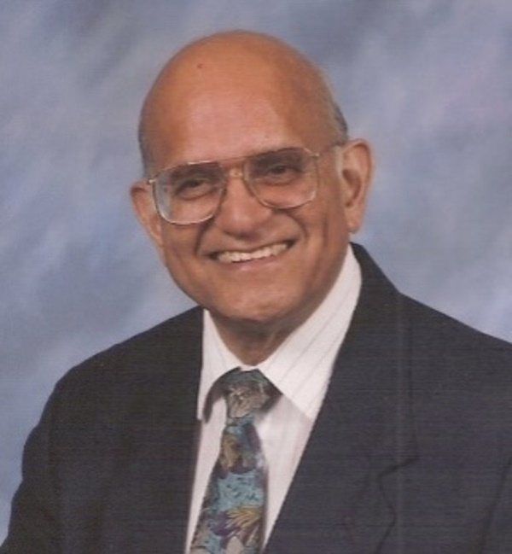
A
Veamos el meollo del asunto
Sequeira señala que la frase «pecado original» hace referencia a los efectos del pecado de Adán sobre su posteridad, y como ha sido entendida, incluye cuatro grandes efectos de la caída sobre la humanidad:
Culpa
Condenación
Alienación
Debilidad

Slide 25
¿Qué tanto de verdad hay en estos cuatro aspectos? Sequeira favorece los puntos 2-4, pero objeta el 1. «Culpa y condenación están estrechamente relacionadas, pero en un sentido legal no significan lo mismo. La culpa envuelve una elección y responsabilidad personal, las cuales tienen que hacerse con la anuencia (consentimiento) deliberada de la voluntad. La condenación, sin embargo, es el resultado de esa mala elección y puede afectar a otros que no han tenido parte en esa elección»

Slide 26
En la Biblia no aparece un solo texto que muestre que los seres humanos heredan la culpa de Adán. Sin embargo, se revela que todos nacemos perdidos, —necesitamos un Salvador, Jn 3:17-18—, separados de Dios —necesitamos ser reconciliados con Él, 2 Co 5:19-20—, y débiles —no tenemos la fuerza ni la voluntad para cumplir su Ley, por lo que necesitamos ser habilitados por Dios, Ro 8:7; 8:2, 4.

Slide 27
Elena: El pecado es mas que el acto de desobediencia.
Elena G. de White tiene mucho que decir sobre el pecado como acto de desobediencia. Sin embargo, ella también hace afirmaciones que sencillamente no pueden ignorarse y que tampoco pueden ser interpretadas como una referencia a actos erróneos:

Slide 28
«Los hombres están emparentados con el primer Adán, y por lo tanto no reciben de él sino culpa y sentencia de muerte […]».
«Los hijos tienen una herencia de pecado. El pecado los ha separado de Dios. Jesús dio su vida para unir con Dios los eslabones rotos. Debido a su relación con el primer Adán, los hombres sólo reciben culpabilidad y la sentencia de muerte».

Slide 29
«El hombre estaba dotado originalmente de facultades nobles y de un entendimiento bien equilibrado. Era perfecto y estaba en armonía con Dios. Sus pensamientos eran puros, sus designios santos. Pero por la desobediencia, sus facultades se pervirtieron y el egoísmo reemplazó el amor».¹⁶

Slide 30
«Como resultado de la desobediencia de Adán, cada ser humano es un transgresor de la Ley vendido al pecado [...] siervo de Satanás».
Resulta evidente que White tenía una comprensión más abarcante sobre la naturaleza del pecado que la que le atribuyen los defensores de la TUG.

Slide 31
La doctrina de los Adanes
El apóstol Pablo es quien desarrolla la enseñanza de los dos Adanes en sus escritos. Sobre la base de un intrincado argumento, muestra las consecuencias corporativas y universales del pecado individual de Adán sobre sus descendientes: «por la ofensa de aquel uno murieron muchos», «el juicio, a la verdad, surgió de una sola ofensa para condenación», «por la ofensa de uno reinó la muerte», «la ofensa de uno alcanzó a todos los hombres para la condenación», «por la desobediencia de un solo hombre muchos fueron constituidos pecadores» (Rom 5:15-19).

Slide 32
Más allá de la complejidad implícita en este tema, los distintos actos y sus respectivas consecuencias de los dos Adanes sobre toda la humanidad, es evidente que toda una serie de consecuencias negativas se pusieron en marcha el día que Adán pecó y nos afectan aun antes de elegir pecar como él lo hizo. No somos culpable de esto, es cierto, pero sin un Salvador, estamos completamente perdidos.

Slide 33
Resulta incorrecto negar que el acto de desobediencia de Adán trajo separación, debilidad, condenación y muerte sobre toda la humanidad. Su acto de desobediencia lo colocó fuera del Edén y es allí donde todos hemos nacido. Por lo tanto, aunque debemos rechazar la «culpa original» en la doctrina del «pecado original», tenemos que reconocer los elementos de verdad que contiene.¹⁸

Slide 34
En retrospectiva
Se admite que algo ocurrió en el ser más íntimo de Adán el día que pecó, ahora había en él una inclinación hacia el mal que, sin la ayuda divina, no podía resistir (cf. Ro 8:7). Esa era la evidencia de que su naturaleza humana «se había depravado por el pecado», que se había vuelto pecaminosa.

Slide 35
Esto se hace patente en las palabras que Dios le dirigió a Caín cuando albergaba un odio homicida contra su hermano Abel, un odio —o envidia de su virtud— que terminó arrastrándolo a un acto homicida (1 Jn 3:12). «Entonces el Señor le dijo [a Caín]: “¿Por qué estás tan enojado? ¿Por qué andas cabizbajo? Si hicieras lo bueno, podrías andar con la frente en alto. Pero, si haces lo malo, el pecado te acecha, como una fiera lista para atraparte. No obstante, tú puedes dominarlo”» (Gn 4:6-7, NVI).

Slide 36
Dios invita a Caín a no alimentar su odio homicida contra su hermano, y le ofrece su ayuda. No obstante, él eligió ceder a la inclinación de su mala naturaleza.
La naturaleza depravada de Adán es la herencia común de todos sus descendientes. ¿Cómo debemos considerar a la raza humana en esa condición? Me parece que «pecador» es el término que define en forma adecuada nuestra posición delante de Dios. No somos culpables por nacer así, pero esa es la condición caída o estado pecaminoso en el cual nacemos.

Slide 37
Entonces, sin la intervención divina, ¿estamos condenados a pecar inevitablemente porque poseemos una naturaleza caída? Sí, indefectiblemente, «la ley del pecado y de la muerte» que mora en nuestra naturaleza humana nos llevará a cometer actos pecaminosos (cf. Ro 7:14-23). Solo el Espíritu de Dios puede cambiar esa dinámica.

Slide 38
¿Cómo podemos, entonces, explicar que los ángeles que no estaban corrompidos por la desobediencia, terminaron pecando contra Dios? El pecado, ya sea en la condición caída o no, siempre es una elección consciente de desobediencia, la voluntad juega una parte determinante. Pero, la Revelación no ha explicado cómo criaturas que eran santas pudieron tomar decisiones de esa naturaleza.

Slide 39
Podemos decir que, en el caso de los ángeles que se rebelaron, fueron engañados, pero aun así tomaron una decisión. ¿Qué decir de Satanás, el primer gran rebelde? El profeta Ezequiel nos dice que él «era perfecto en todos sus caminos desde el día en que fue creado hasta que se halló en él maldad» (28:15). Fue a causa de su deshonestidad que «se llenó de iniquidad y pecó» (v. 16). Al llegar a este punto, reconocemos que estamos ante un misterio demasiado profundo para nuestra mente finita.²³

Slide 40
Lo cierto es que la desobediencia dejó a Satanás en un estado de corrupción que sería la fuente de todas sus malas acciones posteriores. De igual manera, el acto de desobediencia de Adán «depravó» su naturaleza humana. De ese estado de depravación, surgirían todos los demás actos pecaminosos que cometería después.

Slide 41
La condición caída de la creación
La condición o estado de corrupción que adquirieron nuestros primeros padres a causa de la desobediencia, como un virus contagioso, afectó a toda la creación.
Entre la caída de Eva y Adán medió un tiempo, en el cual el pecado no se propagó a la creación animal y natural hasta que Adán consintió en pecar
(Gn 3:1-6).

Slide 42
Fue a partir del pecado de Adán que toda la creación fue arrastrada al mismo estado caído que afectaba al padre de la raza. La mortalidad que afectó al ser humano (lit. «muriendo, tú morirás», 2:17b) se reflejó inmediatamente en todo el planeta: los animales se tornaron violentos y las plantas empezaron a producir cardos y espinos, y finalmente, terminarían sucumbiendo ante el poder de la muerte (3:17-19).²⁴

Slide 43
Siendo que los seres inferiores y el mundo natural no toman decisiones morales, ¿cómo, pues, llegaron a estar en un estado caído y mortal?²⁵ Este es un gran misterio, pero ilustra una contundente realidad:

Slide 44
el pecado es mucho más que una acción o elección equivocada, incluye un estado caído y corrupto que termina extinguiéndose en la muerte. Esta condición de depravación que afecta al mundo es el mismo en el cual la humanidad se encuentra, aun antes de realizar una mala acción. De allí que el Plan de la Salvación no solo incluye la redención de la humanidad, sino también de toda la creación (2 Co 5:18-19; Ro 8:18-25).

Slide 45
El pecado como acto de rebelión debe encontrar solución bajo el influjo del poder de Dios; pero también, la presencia del pecado como poder dominante en la naturaleza humana debe ser subyugado y, finalmente, erradicado por el mismo poder divino.

Slide 46
A. Origen del pecado en seres santos
Culpa
El pecado de Adán
B. Elección y responsabilidad personal por pecar deliberadamente
Doctrina del pecado original
C. Puede afectar a otros que no han tenido parte en una elección errónea
Un misterio
D. Afectó a toda la creación
Asocie
E. Conclusión
Condenación
G. Culpa, condenación, alienación y debilidad

Slide 47
Conclusión
Entender la naturaleza del pecado es importante, dado que eso determina nuestro entendimiento de la salvación. Los proponentes de la TUG, generalmente, enfocan el pecado como una serie de actos incorrectos y, para ello, recurren a los pasajes que enfatizan ese hecho y a ciertas declaraciones de la Sra. White, pero dejan de lado otras evidencias que muestran que el pecado es un problema más profundo.

Slide 48
Conclusión
Aunque podemos objetar la doctrina del «pecado original» por el elemento de la culpa, ya sea por imputación o herencia, no podemos dejar de valorar los aspectos positivos. Por causa del pecado de Adán, los seres humanos no solo reciben una naturaleza humana con inclinación al mal, sino que también reciben condenación y muerte (Rom 5:12, 15-18).

Slide 49
Conclusión
No somos culpables por nacer con una naturaleza pecaminosa, pero dada la condición en la que nacemos, podemos ser definidos apropiadamente como «pecadores» por naturaleza (cf. Ef 2:3).

Slide 50
Conclusión
Como hemos visto, cuando los escritos de la Sra. White son leídos de manera imparcial, muestran que el pecado no solo tiene que ver con nuestras acciones equivocadas, sino también con nuestra condición. Nacemos en un estado de rebelión y separación de Dios.

Slide 51
¿Podemos ver la naturaleza del pecado como algo mas profundo que la simple acción de pecar?

